Slide 1


智能闹钟SmartAlarm： 让闹钟更懂你的睡眠

Slide 2
目录 / CONTENTS
项目介绍
目录
当前成果
创新部分
后期规划

Slide 3
项目介绍
01
项目简介 · 预期成果

Slide 4


项目简介
本项目开发一款基于HarmonyOS平台的智能闹钟app，安装于智能手表/手环中，可依据用户的睡眠状态（包括深度/浅度睡眠、睡眠周期、心率、翻身次数/频率、体温等指标），智能地为用户设置闹钟，以提升人们的睡眠质量。

Slide 5
预期成果
1
在安卓手环/手表平台下开发一款SmartAlarm APP，能够智能地为用户设置起床闹钟，提升人们的睡眠质量
申请一项专利和一项软件著作版权
提交一份项目研究报告

Slide 6
当前成果
02
前端成果 · 后端成果 · 心理模型

Slide 7

当前成果
完成了数据库的建立，包括闹钟的时间、日期、重复周期等 。
完成了前后端接口的编写，能够接收前端发送的请求并做出回应
由于手表的限制，后期将通过微信小程序实现用户登录功能。
3
1
前端成果
后端成果
心理模型（算法）
闹钟功能已基本完场。
能够实时显示闹钟当前时间 。
正在尝试与后端发送get/post请求
脉搏数据以脉搏传感器每5秒采集一条，原始数据的分析价值不大，需要对原采集数据做进一步的处理：以1分钟时间窗口将采集数据的求均值，得到脉搏数据列 {x_{n}}。
对睡眠数列进行趋势计算后得到脉搏数列{b_{n}}，当 b_{n} ≥ b_{n+1} ≥ b_{n+2}，继续连续进行三次数列递减检验。
如果三次均通过检验，进行偏差检验（bias）
如果满足 Rn ≤ 0.03，则此时得到脉搏传感数据的均值为睡眠阈值
2

Slide 8
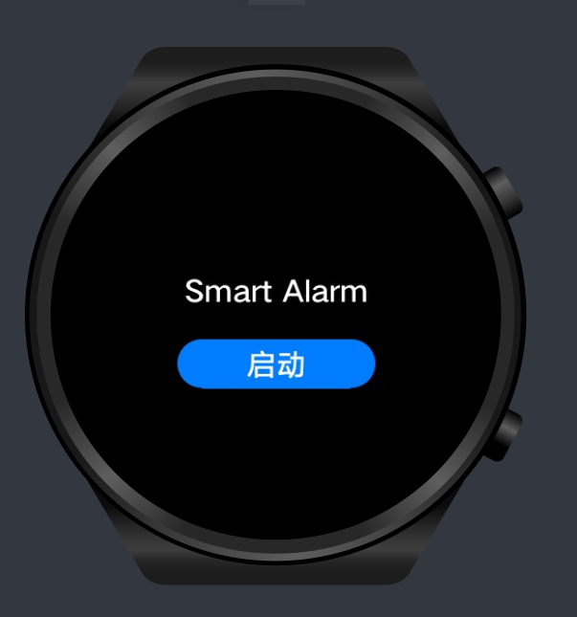
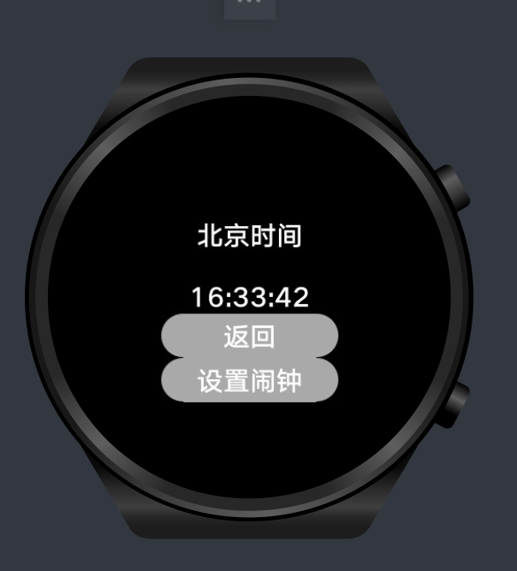
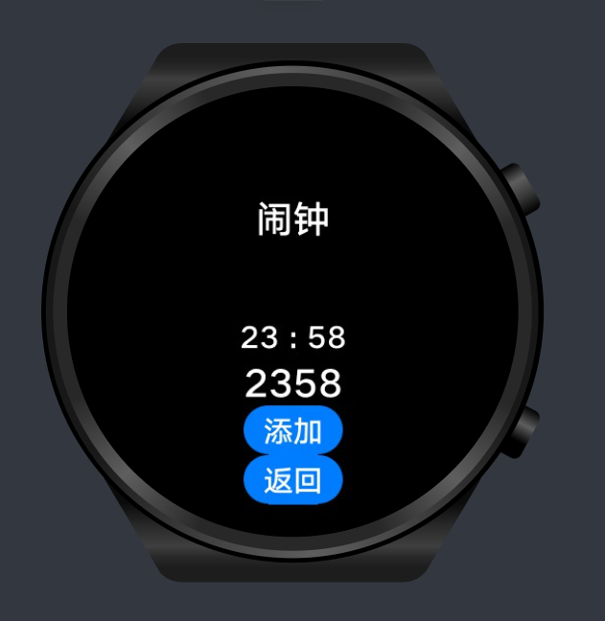
部分界面展示

Slide 9
创新部分
03
睡眠周期 · 用户反馈 · 健康管理· 睡眠计划

Slide 10
创新部分
睡眠-唤醒模型
基于用户反馈的模型动态更新
1
2
SmartAlarm智能闹钟可通过入睡者的心率和翻身动作捕捉等判断入睡者在哪一个睡眠周期，以此来判断入睡者的状态，从而找出一个最合适的唤醒时机，让使用者的睡眠质量达到最高。例如，可以根据用户的睡眠质量和起床时间设定最佳的闹钟提醒，以满足不同用户的需求。
结合智能手表的健康监测功能，为用户提供更全面的健康管理。例如，可以通过心率监测功能提供心率异常提醒，或者结合睡眠监测功能提供睡眠质量评估和改善建议，帮助用户养成良好的生活习惯。
该闹钟为用户提供了反馈功能和使用报告，用户可以根据自己的体验感对APP进行反馈，根据反馈数据不断调整用户端模型，从而使闹钟更加贴合自身情况，实现更好的个性化。
新用户会使用云端的初始模型，后期通过用户反馈更新形成自己独特的睡眠模型

Slide 11
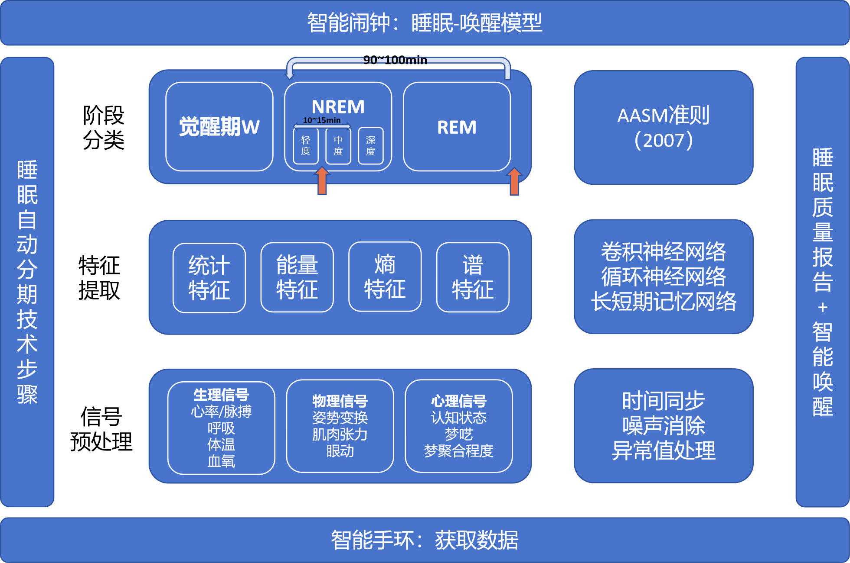
心理模型介绍
Notes:
接下来我将介绍我们在智能闹钟App中采用的睡眠-唤醒模型。我们通过智能手环获取数据，主要通过三个步骤实现睡眠自动分期技术。
第一步是信号预处理。我们采集了多种生理信号，包括心率/脉搏、呼吸、体温、血氧，物理信号方面则包括姿势变换、肌肉张力、眼动，同时还考虑了心理信号，比如认知状态、梦呓、梦聚合程度。为了确保数据的准确性和可靠性，我们将进行时间同步、噪声消除以及异常值处理。这确保了我们的模型在后续的处理中能够基于可靠的数据进行工作。
第二步是特征提取。在这一阶段，我们利用了多种特征提取方法，包括统计特征、能量特征、熵特征、谱特征。为了更好地捕捉高度抽象的特征表示，我们设计采用一维卷积神经网络，同时还运用了循环神经网络和长短期记忆网络，让我们的模型能够更全面地分析时序数据，提高睡眠分期的准确性。
第三步是阶段分类。我们采用了AASM准则（2007）将睡眠分为觉醒期、NREM期和REM期，最佳唤醒期在REM期结束到中度睡眠之前，如呈现箭头所示，这也是我们唤醒模型的理论支撑。我们也会通过交叉验证来验证模型的准确性和稳定性。这使得我们的智能闹钟能够更智能地根据用户的睡眠状态选择最佳的唤醒时机，确保用户在最合适的时刻被唤醒。
总的来说，我们的智能闹钟项目关注于唤醒的时机，通过深度学习技术对用户的睡眠状态进行全方位的监测和分析。

Slide 12
部分参考文献
Somers, V. K., White, D. P., Amin, R., Abraham, W. T., Costa, F., Culebras, A., & Young, T. (2008). Sleep apnea and cardiovascular disease: An American heart association/American college of cardiology foundation scientific statement from the American heart association council for high blood pressure research professional education committee, council on clinical cardiology, stroke council, and council on cardiovascular nursing in collaboration with the national heart, lung, and blood institute national center on sleep disorders research (national institutes of health). Circulation, 118(10), 1080-1111.
Broughton, R., Billings, R., Cartwright, R., Doucette, D., Edmeads, J., Edwardh, M., & Turrell, G. (1994). Homicidal somnambulism: a case report. Sleep, 17(3), 253-264.
McCarley, R. W. (1994). Neurophysiology of sleep: Basic mechanisms underlying control of wakefulness and sleep. In Sleep disorders medicine (pp. 17-36). Butterworth-Heinemann.
Hobson, J. A., Pace-Schott, E. F., & Stickgold, R. (2000). Dreaming and the brain: toward a cognitive neuroscience of conscious states. Behavioral and brain sciences, 23(6), 793-842.

Slide 13
后期规划
04

Slide 14
后期规划
进一步推广APP，完成结项内容。
组内人员测试，并在测试中进一步完善手表功能，解决产生的问题。
使手表能够接收监测的用户健康数据，并完成模型的构建，能够对数据进行分析。
完成完整的闹钟开发，包括第三方小程序的初步开发，能够通过小程序实现用户的登录。

Slide 15
THANKS

